Slide 1
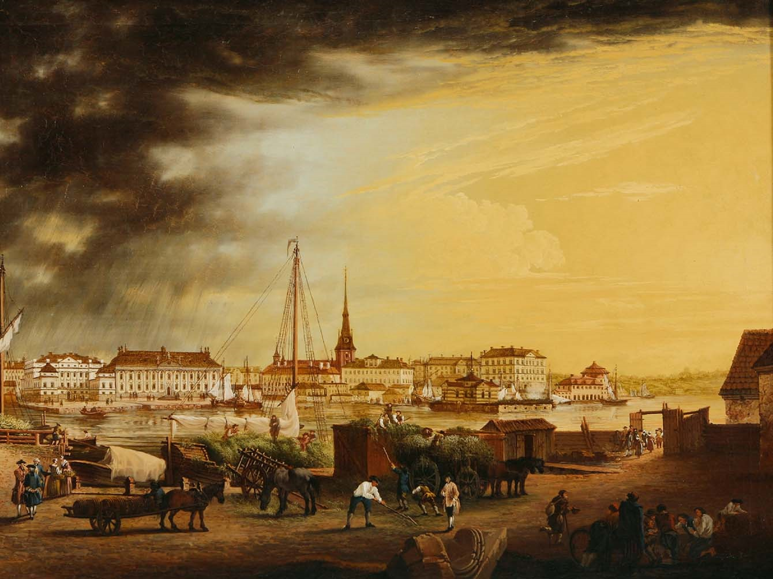
13. Valtiopäiväsäätyjen kultakausi
Sivut 184-203

Slide 2
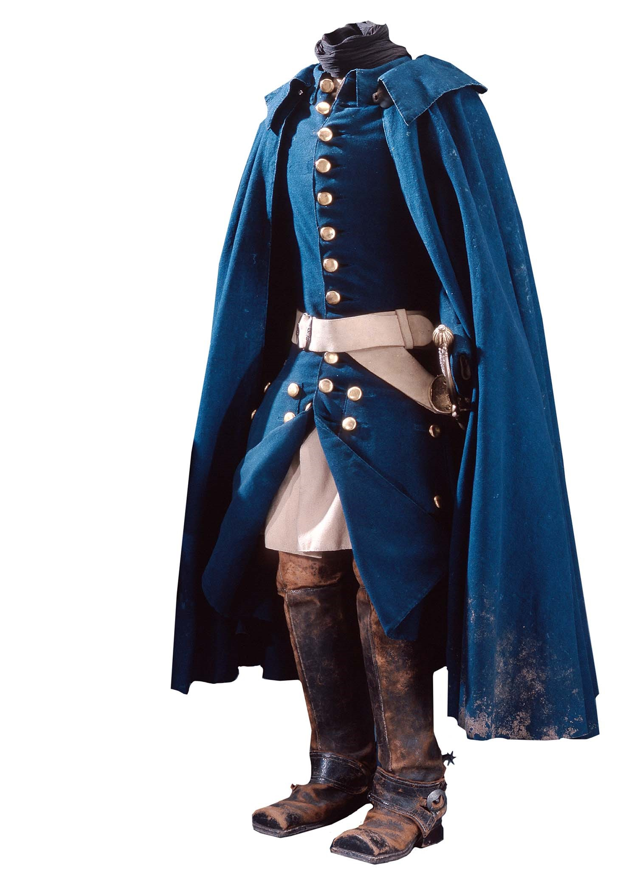
Vapauden aika 1718-1772
Kaarle XII kuoli vuonna 1718. Vallan peri hänen sisarensa Ulrika Eleonora, joka luovutti sen miehelleen Fredrik I:lle.
Vuosien 1719 ja 1720 hallitusmuodot ja vuoden 1723 valtiopäiväjärjestys veivät kuninkaalta itsevaltiaan aseman ja siirsivät vallan valtiopäiväsäädyille.

Slide 3
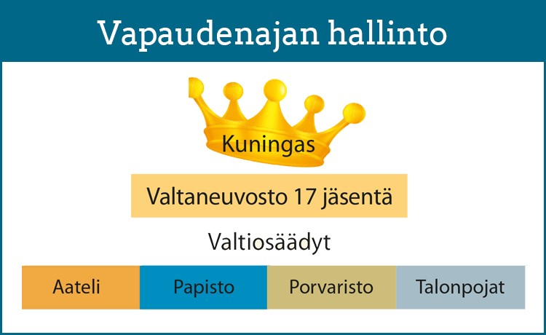

Slide 4
Valta riippui valtiopäivistä = heikkoja
Kuningas
hallitus
Valtaneuvosto (17 jäsentä)
Valtiopäivät
säädyt, jotka kokoontuivat 3 vuoden välein
valvoi valtiontaloutta sekä kuninkaan ja valtioneuvoston toimintaa
sääti lakeja
hyväksyi uusia veroja
aatelistolla eniten valtaa
muita säätyjä: papisto, porvaristo ja talonpojat
hatut ja myssyt
valtaa keskittyi liikaa säädyille
säädyt puuttuivat sisä- ja ulkopolitiikkaan, mutta myös esim. oikeuslaitoksen toimintaan.
Paljon valtaa
Salainen valiokunta
päätösten valmistelu ja käsittely
6 alavaliokuntaa
jäsenet aatelistosta, papistosta ja porvaristosta
ulko-, puolustus- ja talouspolitiikka.
Debutaatiot
perustettiin tarpeen mukaan
1-10 kpl
tekivät päätöksiä.

Slide 5
Suhde Venäjään värittää ulkopolitiikkaa
Suuren Pohjan sodan jälkeen (1700-1721) Ruotsi menetti laajoja maa-alueita ja asemansa poliittisena suurvaltana.
Uudenkaupungin rauhansopimuksen artikla mahdollisti Venäjän puuttumisen Ruotsin sisäisiin asioihin.
Venäjä kontrolloi Ruotsia 1720-luvulta 1770-luvulle.
Ruotsi pyrki solmimaan ystävyysliittoja ja haki turvatakuita Ranskalta ja Iso-Britannialta.

Slide 6
Korruptiota valtiopäivillä
Venäjä, Ranska ja Iso-Britannia pyrkivät vaikuttamaan valtiopäivien päätöksiin kestitsemällä valtiopäiväedustajia ja jopa lahjomalla.
Ulkovallat eivät kuitenkaan aina saaneet tahtoaan läpi.
Lahjonnalla ei myöskään voinut vaikuttaa valtiopäivillä edustavien säätyjen edustajien valintaan.

Slide 7
Puoluelaitos syntyy ja hattujen sota syttyy
Hatut
Myssyt
Halusivat vallat takaisin Venäjälle suuressa Pohjan sodassa menetetyt alueet.
Hattuja kannattivat valtakunnan läntisten osien aatelisto, papisto ja Kaarle XII:n armeijan veteraanit.
Halusivat pitää yllä hyviä suhteita Venäjään.
Saivat kannatusta porvaristossa ja talonpojissa.
Myös suomalaiset valtiopäiväedustajat kannattivat myssyjä.

Slide 8
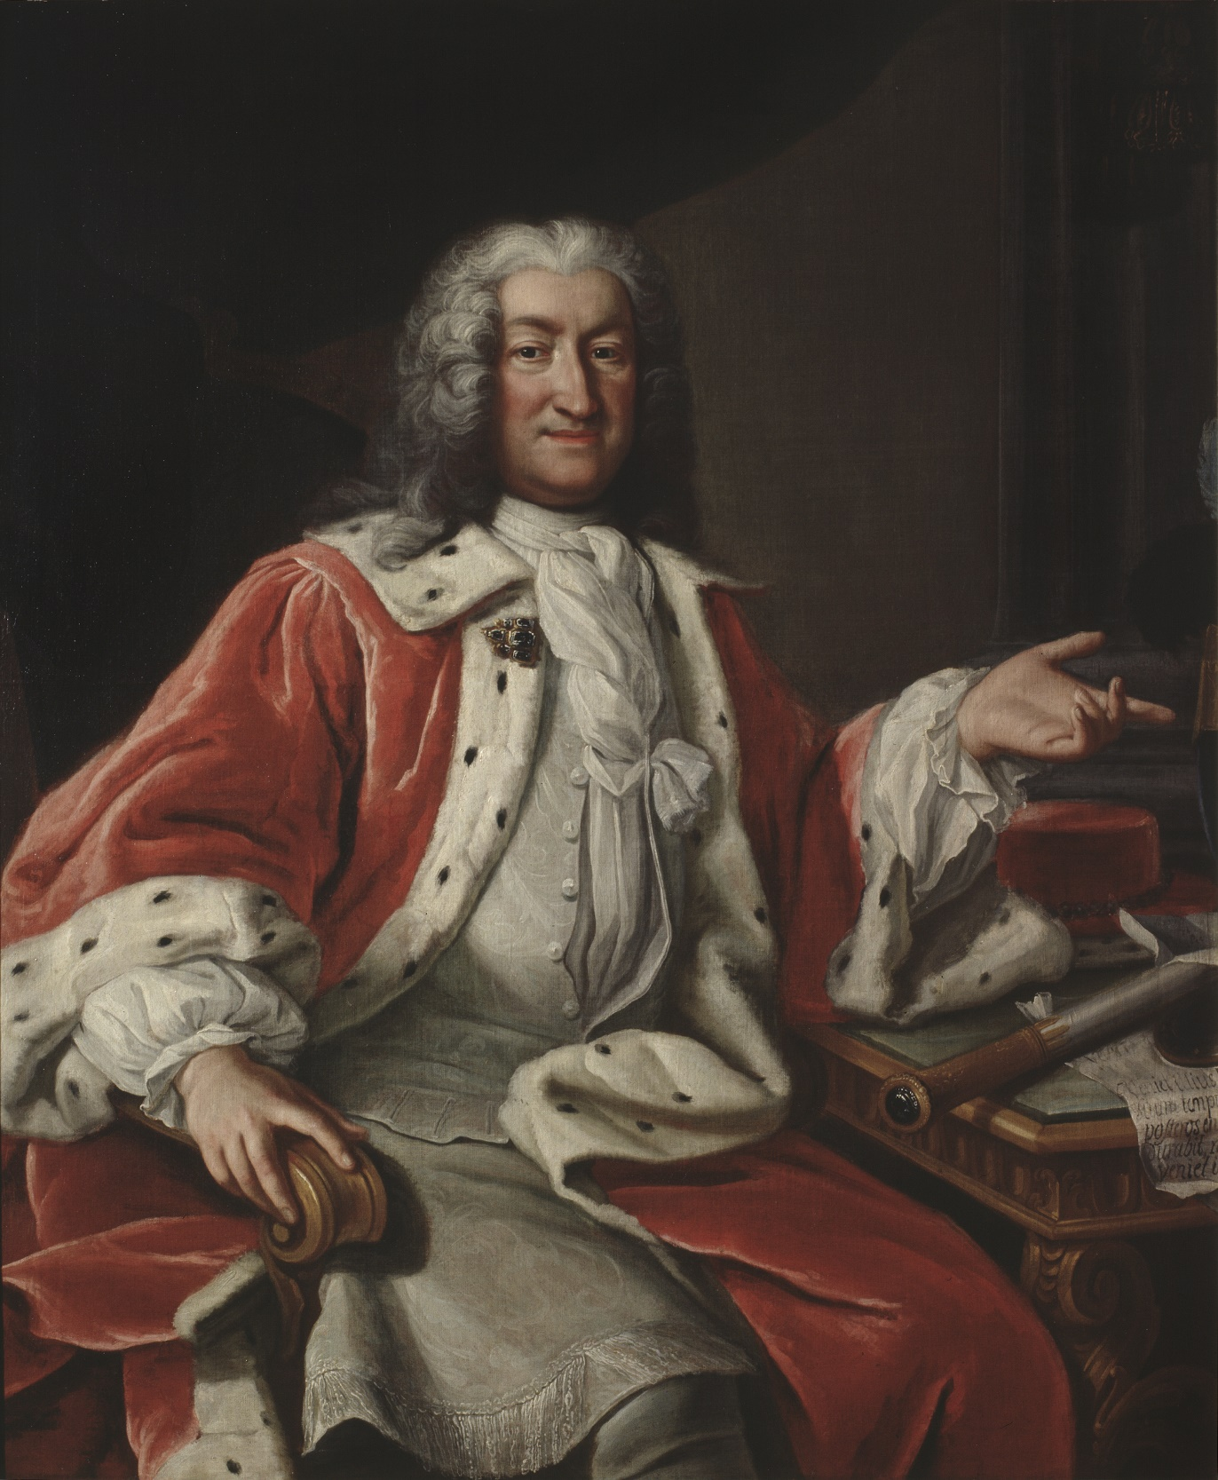
Arvid Bernhard Horn (1664-1742)
suomalaissyntyinen poliitikko
johti Ruotsin ulkopolitiikkaa 1730-luvulle
halusi ylläpitää tasapainoa suurvaltojen välillä
olisi ollut tilanteen salliessa valmis menetettyjen alueiden takaisinvaltaamiseen.
Notes:
Kuvan lähde: https://upload.wikimedia.org/wikipedia/commons/0/06/Arvid_Horn.jpg

Slide 9
Hattujen sota 1741-1743 ja pikkuviha
Tavoitteena vallata suuressa Pohjan sodassa menetetyt alueet takaisin.
Sota oli katastrofi
  tuhannet sotilaat ja siviilit kuolivat
  ruotsalaisten sotataidot olivat ruosteessa.
Venäläiset miehittivät helposti Suomen ja alkoi pikkuviha (1742-1743):
  venäläisten miehitys oli lempeämpi kuin isovihan aikaan
  Elisabetin manifesti.

Slide 10
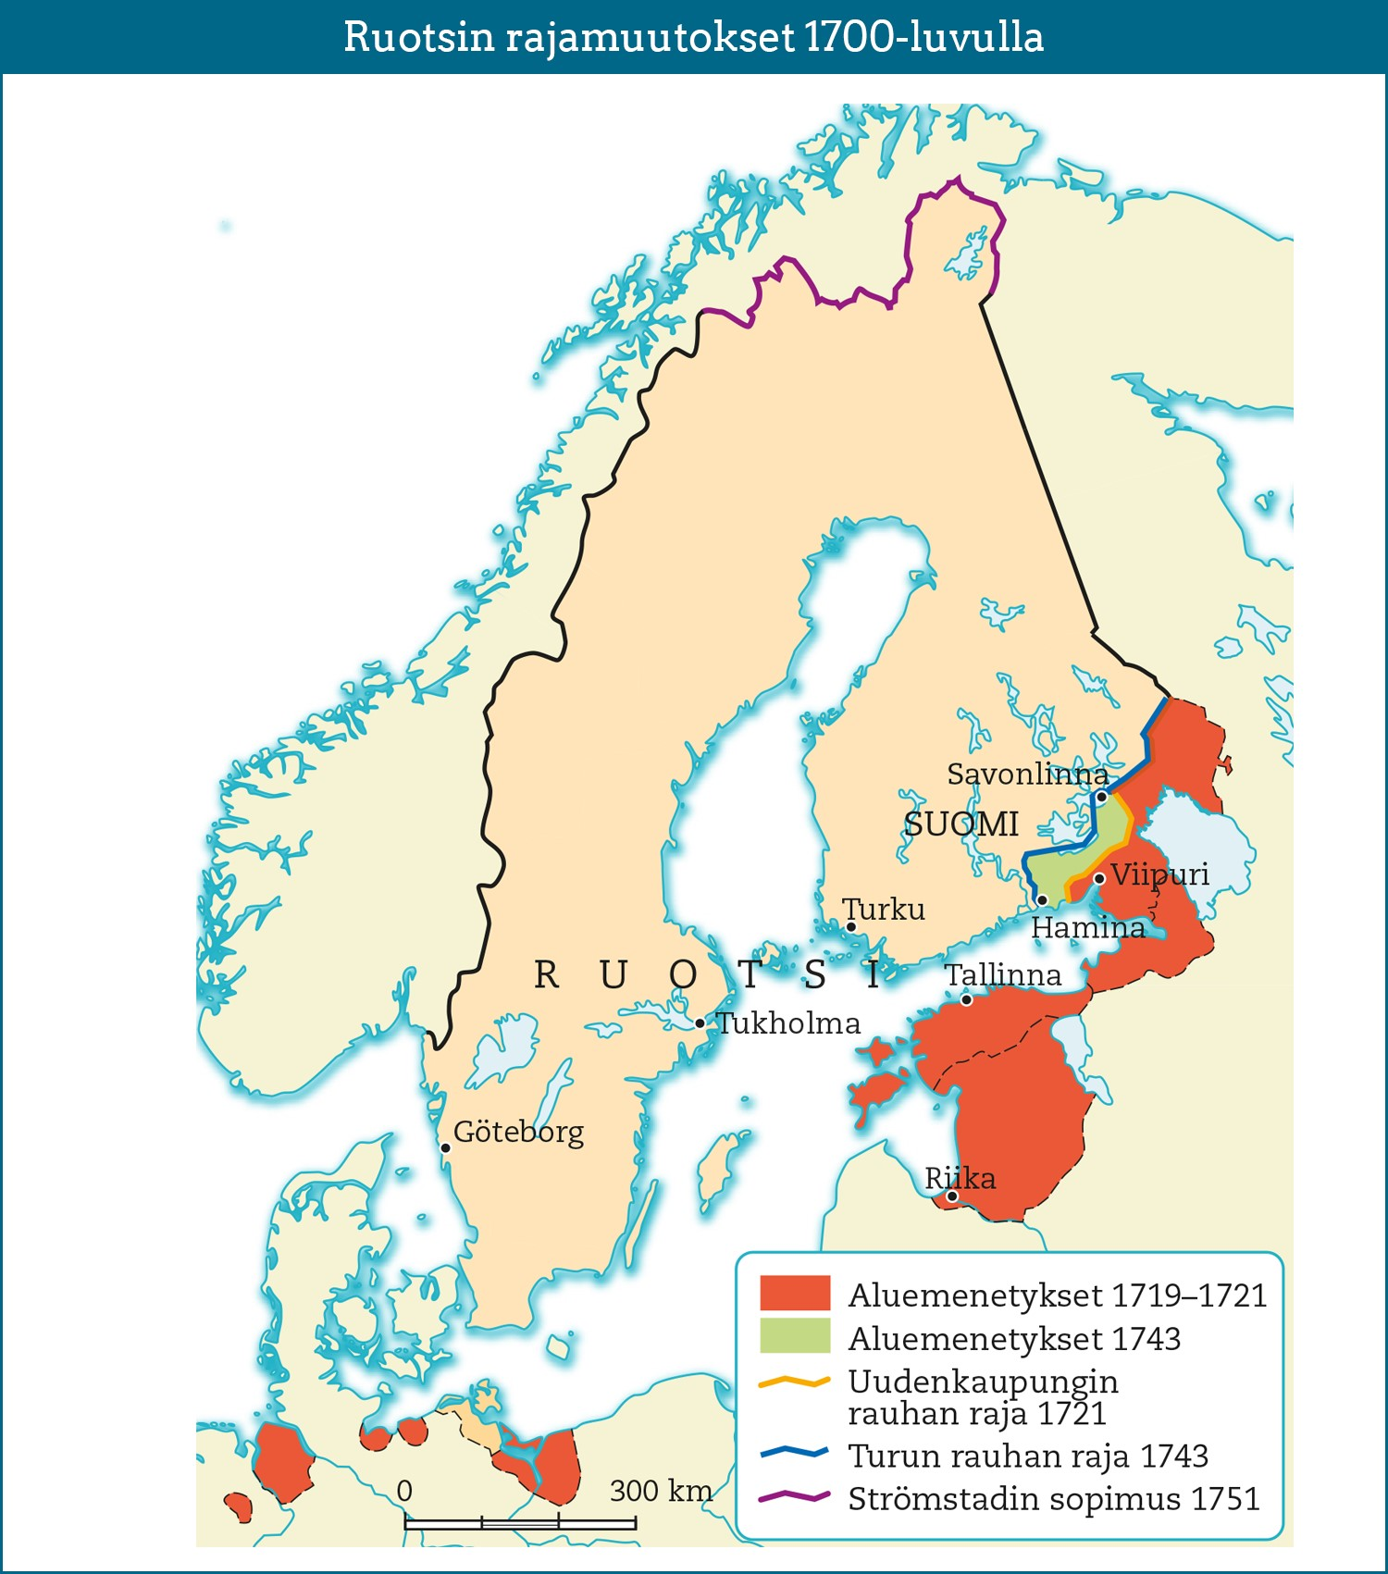
Turun rauha solmittiin vuonna 1743.
Tutki sivun 117 karttaa. Mitä alueita Ruotsi menetti suuren Pohjan sodan jälkeen ja mitä Hattujen sodan jälkeen?

Slide 11

Hattujen sota
Väittely
Järjestäkää luokassa väittely hattujen sodasta.
Jakautukaa hattuihin ja myssyihin ja väitelkää aiheesta: Tulisiko Ruotsin ryhtyä uuteen sotaan Venäjää vastaan?
Väittelyn voi toteuttaa
  pareittain
  4 vastaan 4 (säädyt toisiaan vastaan)
  paneelikeskusteluna, jossa edustettuna hatut ja myssyt sekä Arvid Horn, joka yrittää toimia riitelevien osapuolten välillä.
Väittelyn aluksi osallistujat voivat valita ovatko he hattuja vai myssyjä ja tehdä itselleen nimikyltin, jossa on mainittu myös sääty, johon osallistuja kuuluu.

Slide 12
Argumentteja sodan puolesta ja vastaan
Hattujen sota
Väittely
Hatut
Myssyt
Sodan avulla voimme palauttaa Ruotsin suuruuden!
Aika on nyt otollinen, sillä Pietari Suuri on kuollut ja Venäjä on sekasorrossa.
Saamme tukea ja apua Ranskalta ja Isolta-Britannialta.
Emme tiedä mikä Venäjän tilanne todella on. Entä jos se onkin valmis sotaan?
Onko Ranskan ja Ison-Britannian tuki varmaa?
Kannatamme hyvien välien säilyttämistä kaikkiin.
Sota vie taas monta miestä ja aiheuttaa suurta kärsimystä.
Suomi on jo kärsinyt tarpeeksi sodista.

Slide 13
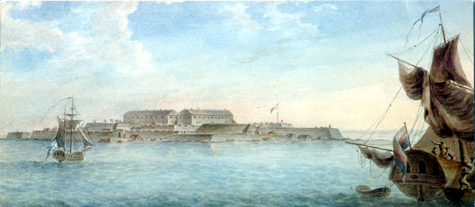
Suomen kehittämiseen panostetaan
Perehtykää Suomenlinnan ja Helsingin historiaan videon avulla.
Svartholman merilinnoitus rakennettiin Loviisan edustalle ja se kuului osana Suomenlahtea suojanneeseen linnoitusketjuun. Gavril Sergejevin maalaus vuodelta 1809.
Notes:
Kuvan lähde: https://commons.wikimedia.org/wiki/File:Svartholma_Gavril_Sergejev_1809.jpg

Slide 14
Suomen kehittämiseen panostetaan
Turun rauhan jälkeen Suomen oloihin ryhdyttiin kiinnittämään enemmän huomiota.
1740- ja 1750-luvut olivat Suomen historian suuria murroskohtia.
Suomen alueelta kaivattiin lisäresursseja, koska valtakunnan koko oli supistunut ja muun muassa Baltian vilja-aitat menetetty:
  talouselämän kehittämiseen panostettiin.
Ruotsalaiset pelkäsivät, että venäläiset voisivat pyrkiä valtaamaan Tukholman meriteitse:
  Itämerelle rakennettiin linnoitusketju, johon kuului muun muassa Suomenlinna.
Suomalaiset talonpojat vaativat suomen kieltä taitavia virkamiehiä.

